Slide 1
Weekly report progress #3
“Monitoring Kadar Asap Di Pusat Jajanan Kuliner”
Kelompok 3

Slide 2
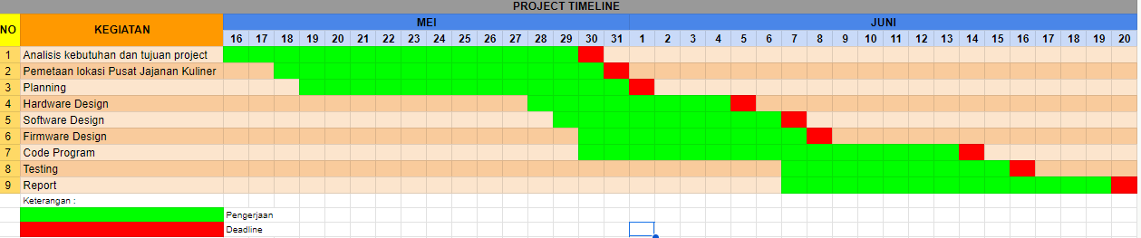
Project Timeline

Slide 3
Project Backlog - Monitoring Kadar Asap di Pusat Jajanan Kuliner
Menganalisis Kebutuhan dan Tujuan Project
Mengidentifikasi kebutuhan pemantauan kadar asap di pusat jajanan kuliner
Menetapkan Tujuan project untuk memastikan keberhasilan implementasi pendeteksian tersebut
Pemetaan Lokasi Project
Melakukan survei lokasi tempat pusat jajanan kuliner untuk mengidentifikasi titik titik penting yang perlu dipantau
Membuat noted sebagai titik lokasi penting yang dijadikan sebagai lokasi pemantauan
Planning Pengerjaan Project
Menyiapkan beberapa akun software yang digunakan seperti {Blynk}

Slide 4
Project Backlog - Monitoring Kadar Asap di Pusat Jajanan Kuliner
Menyiapkan Hardware yang digunakan dalam melakukan monitoring tersebut
Menyusun Rangkaian / Hardware Design
Menyusun dan merangkai wiring hardware monitoring dengan menggunakan emulator fritzing
Membuat design mengenai implementasi penggunaan hardware
Menyusun WireFrame Software / Software Design
Membuat Wireframe dashboard aplikasi Blynk
Membuat Wireframe tampilan notifikasi di Bot Telegram
Membuat FlowChart / Firmware Design
Membuat Flowchart untuk melakukan koneksi antar hardware dan Blynk
Membuat FlowChart untuk mendapatkan data dari Hardware dan ditampilkan ke Bot Telegram
Membuat seluruh rangkaian Flowchart dari awal hardware hingga selesai

Slide 5
Project Backlog - Monitoring Kadar Asap di Pusat Jajanan Kuliner
Menyusun Source Code
Menyusun library yang digunakan {ESP32, WiFi, CTBot, dan Blynk}
Membuat kode konfigurasi koneksi Wifi, Blynk
Membuat kode Variabel token dan Id Telegram untuk pengiriman notifikasi ke bot telegram
Membuat kode mengenai penghidupan LED dan Relay
Menyusun keseluruhan kode menjadi satu source code yang dapat berfungsi
Melakukan Testing
Testing keberhasilan pembacaan Library
Testing keberhasilan pembacaan sensor yang digunakan, seperti:
Sensor MQ135 {sensor karbondioksida}
Sensor MQ135 {sensor Oksigen}
Sensor asap {MQ135}

Slide 6
Project Backlog - Monitoring Kadar Asap di Pusat Jajanan Kuliner
Testing keberhasilan kode mengenai konfigurasi koneksi ke Wifi dan Blynk
Testing keberhasilan kode mengenai konfigurasi ID telegram dalam pengiriman data
Testing keberhasilan kode mengenai On/Off LED dan Buzzer
Report
Melakukan Report keberhasilan pembacaan Library
Melakukan Report keberhasilan pembacaan sensor
Melakukan Report keberhasilan kode mengenai konfigurasi koneksi ke Wifi dan Blynk
Melakukan Report keberhasilan kode mengenai konfigurasi ID telegram dalam pengiriman data
Melakukan Report keberhasilan kode mengenai On/Off LED dan Buzzer

Slide 7
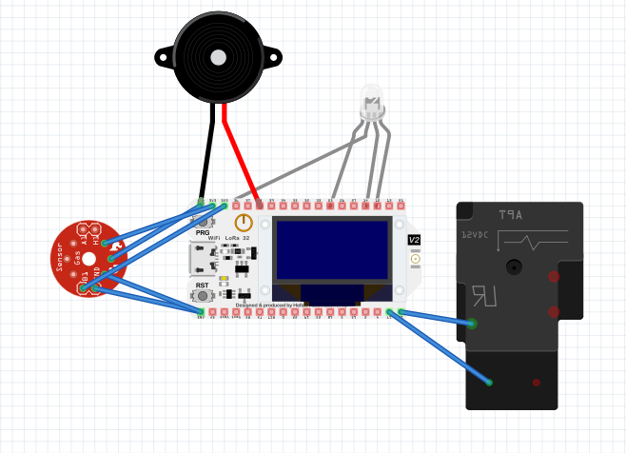
Hardware design

Slide 8
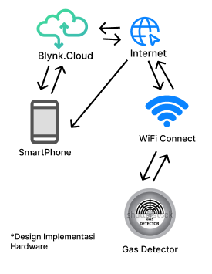
Hardware design Implementation

Slide 9
Firmware design
Pada bagian ini, kami menyusun flowchart mulai dari:
Koneksi hardware ke software {Blynk}
Koneksi hardware ke Bot Telegram untuk menampilan notifikasi data dari sensor, dan
Koneksi Wifi ke rangkaian hardware Monitoringnya

Slide 10
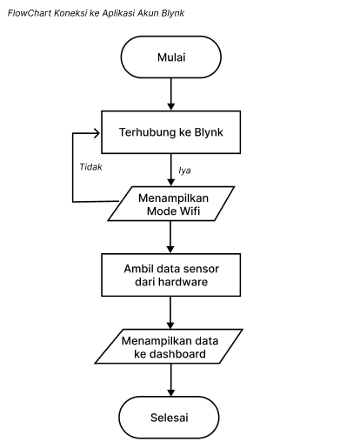
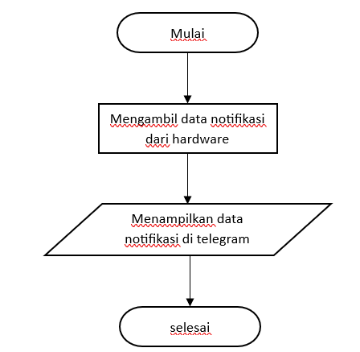
FlowChart koneksi Hardware ke Aplikasi Blynk
FlowChart Koneksi Hardware ke BOT Telegram {Notif}

Slide 11
Link github repo Kelompok 3
https://github.com/ArvitoCaesarioAP/Kelompok3_MonitoringKadarAsapdiPujasera_MySkill.git

Slide 12
Thank You

